Slide 1






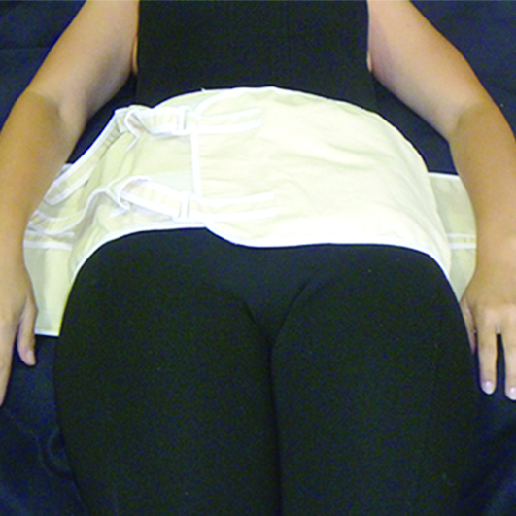
FICHA TÉCNICA: INMOVILIZADOR PACIENTE
FABRICANTE
Protecciones Tecnológicas / PROCTEC
ORIGEN
Chile
DESCRIPCIÓN
Consta de dos piezas. La primera recubre el abdomen del paciente hecho con tela fusionada de lona y jersey, con ajuste de velcro y tiras de lona para mayor contención. La segunda, banda de lona con tiras y hebilla para ajustar en los extremos de la cama.
TALLA | CÓDIGO
Adulto | S09 / ADU
Pediátrico | S09 / PED
Protecciones Tecnológicas Ltda. / Alcalde Eduardo Castillo Velasco #5458. Ñuñoa, Santiago / Fono Fax (56-2) 22777021 - 22722752
Rut: 79.647.210-3 / Giro: Venta de artículos médicos

